Slide 1

Beacons
Mundo de Possibilidades com IoT

Slide 2



Marcelo Augusto
marcelo.augusto@metractive.com
Rafael Ferreira
rafael.ferreira@metractive.com

Slide 3

O que é? Onde vive? O que come?

Slide 4
Bluetooth 5
Protocolo
Low Energy
Internet of Things
NFC

Slide 5
Beacon

Slide 7
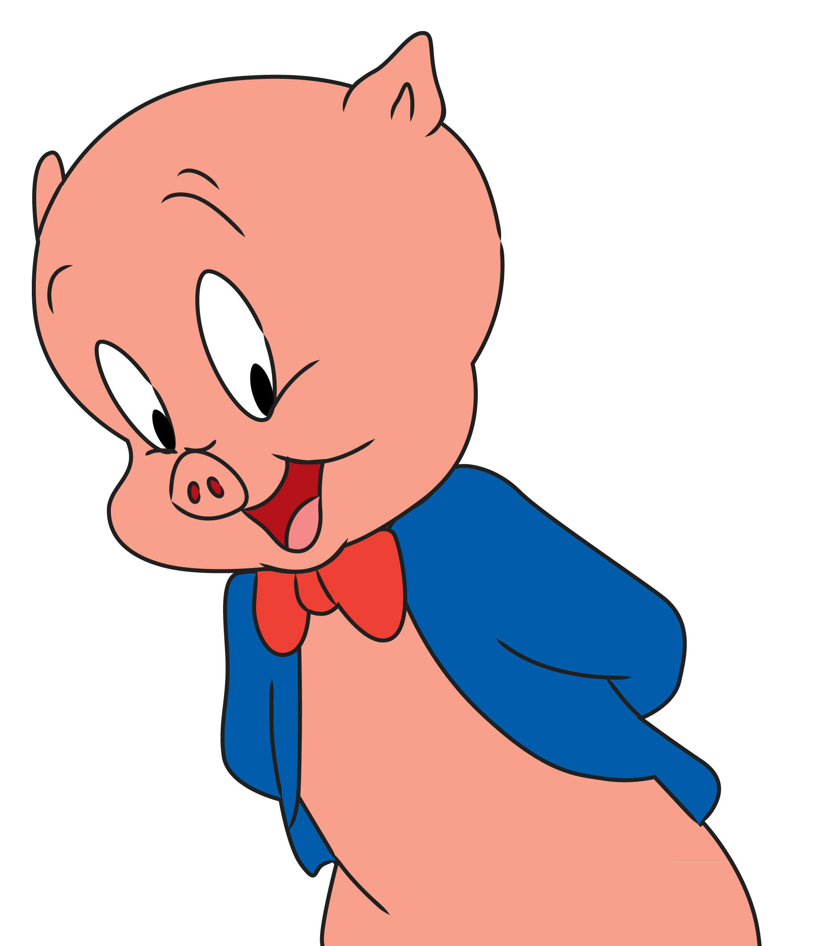
Beacon

Slide 8


Slide 9
Beacons
Dispositivo e seu conceito

Slide 10
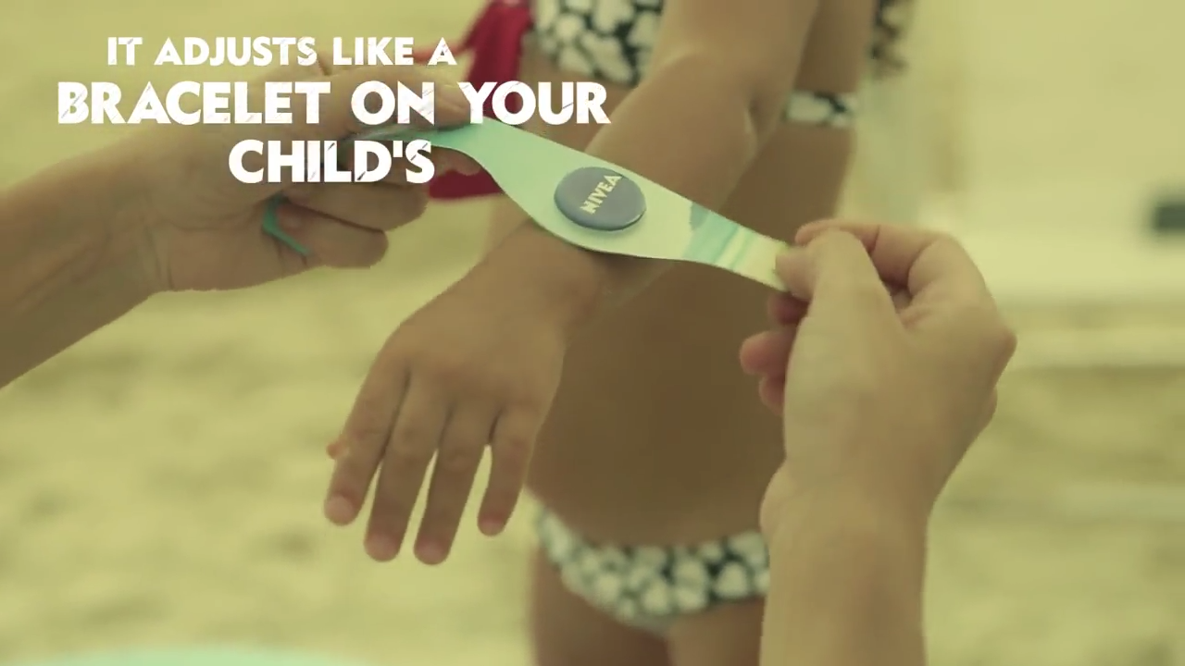

Slide 11
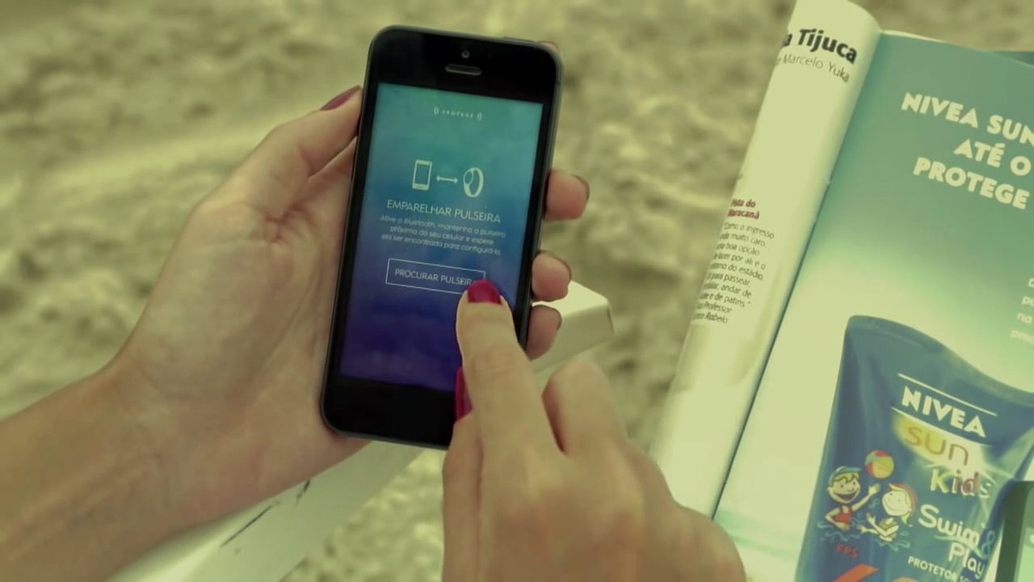

Slide 12
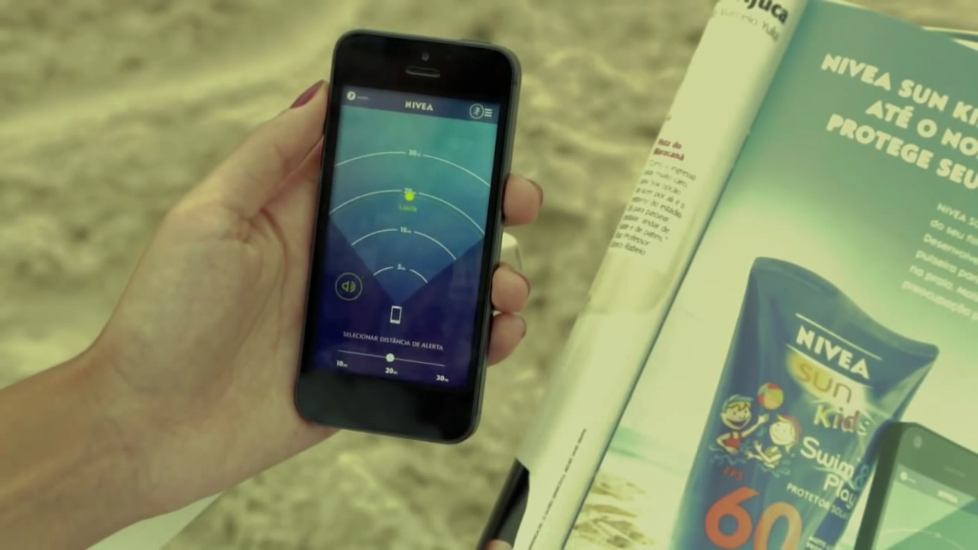

Slide 13
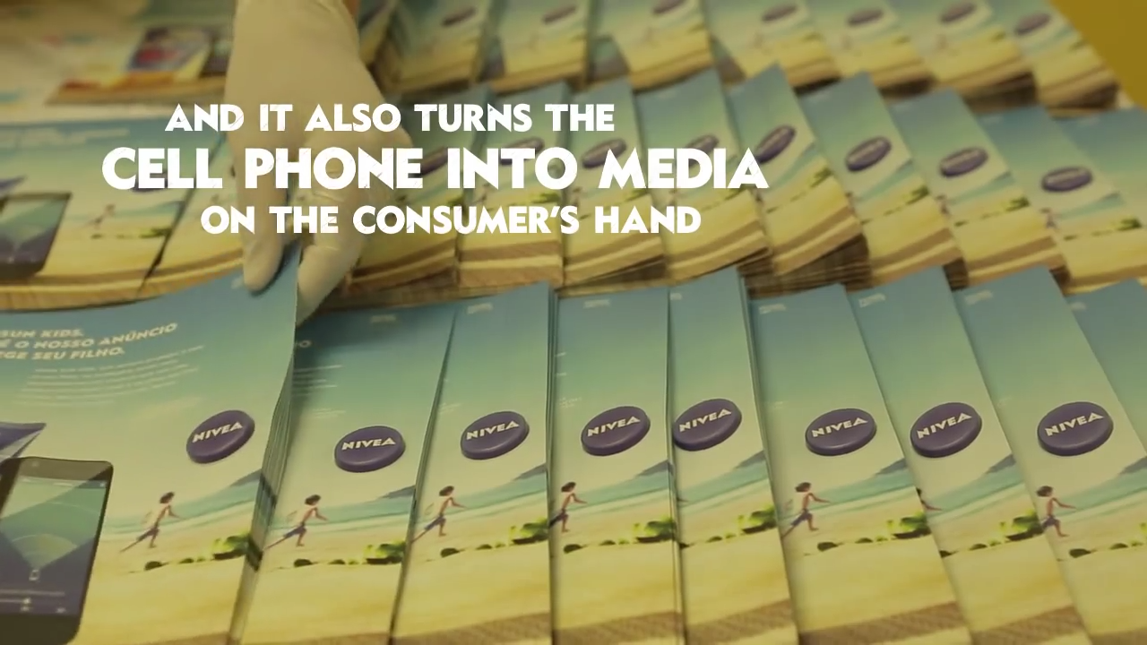

Slide 14
Beacons no mundo

Slide 15


Slide 16
Tipos de Aplicação
Avisos;
Check-in Automático;
Pagamento Automático;
Promoções Internas;
Interatividade em Geral.

Slide 17
Beacons no Brasil
Monopólio das Empresas;
Papel do Desenvolvedor.

Slide 18
Ideia, Construção e Prática
Protótipo
Componentes
Código
Exemplo prático

Slide 19
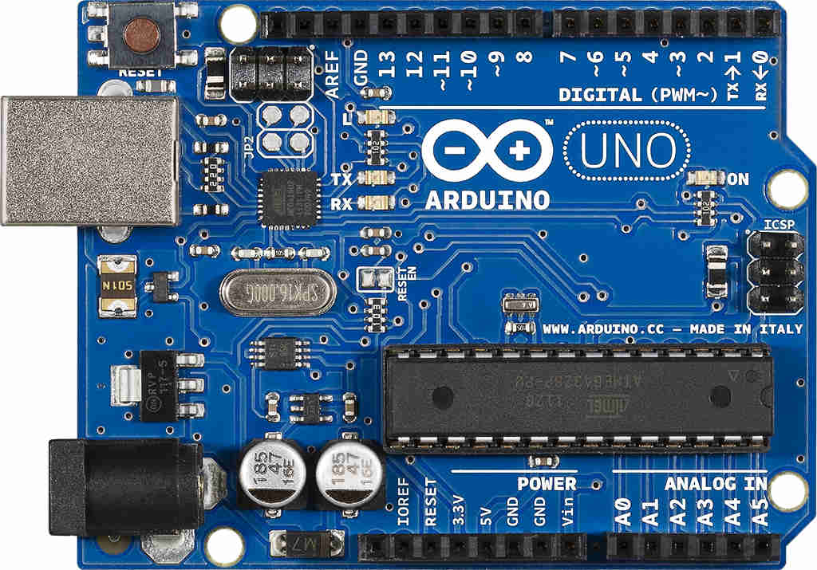
Arduino UNO

Slide 20
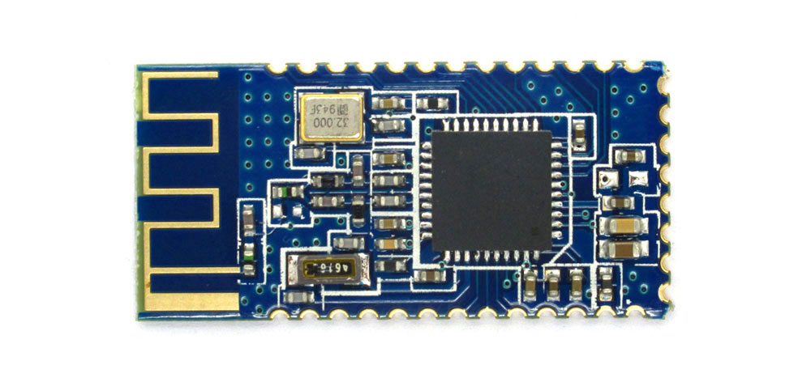
HM-10 (BLE)

Slide 21
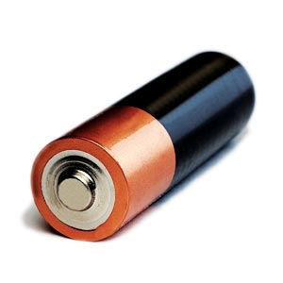
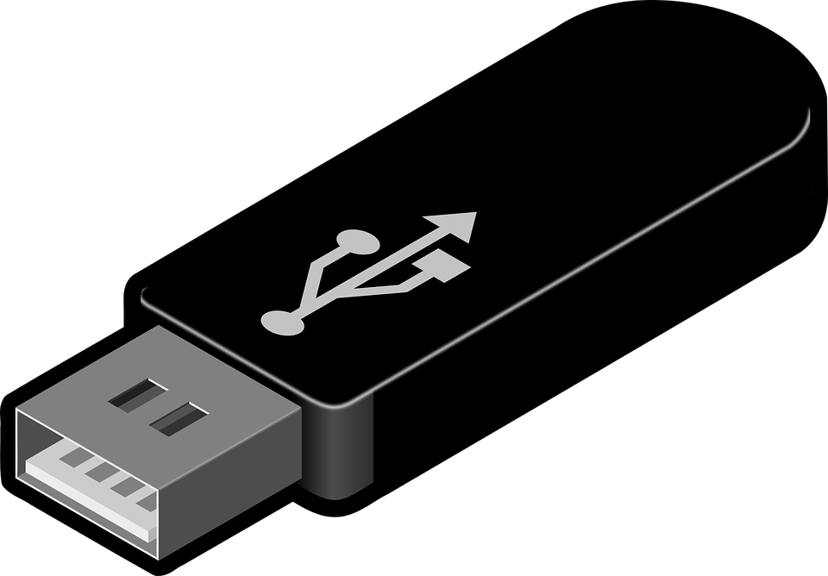
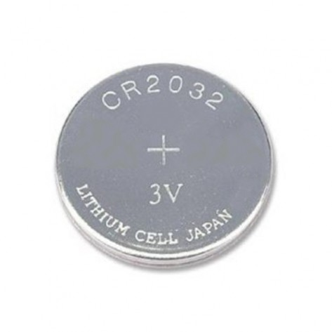
Fonte de energia

Slide 22
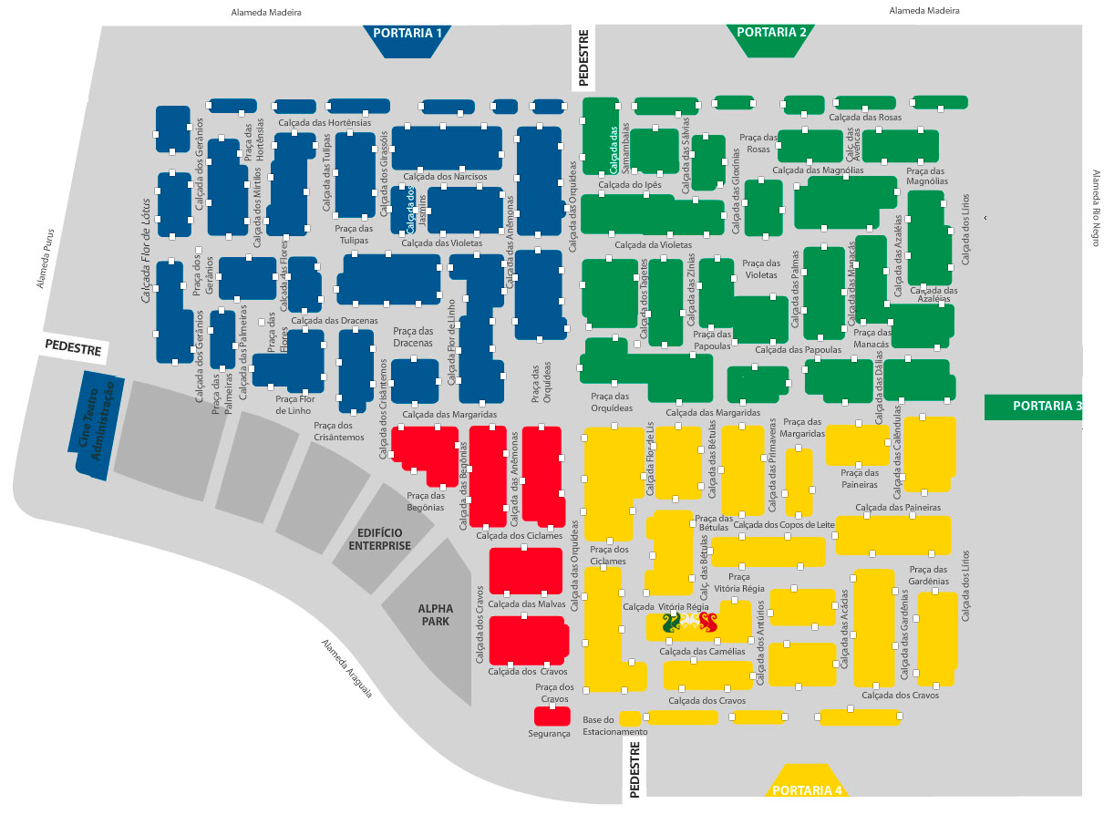
Centro Comercial Alphaville

Slide 24
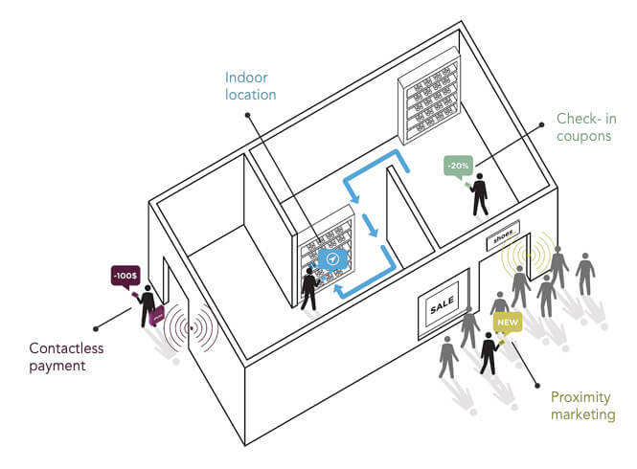

Slide 25
Comunidade
Github - github.com/metractive
Meetup

Slide 26

Agradecemos sua presença!

Slide 27
Marcelo Augusto
marcelo.augusto@metractive.com
Rafael Ferreira
rafael.ferreira@metractive.com

